Slide 1
供应链管理
第一次课：课程介绍与供应链概念
曾思瑜
QQ：853000512
联系电话：18108166659

Slide 2
一、成绩介绍
目录
二、供应链是什么
三、横向一体化与纵向一体化

Slide 3
成绩计算
平时成绩： 30%
考勤：共20次课，旷课一次扣20分。
平时作业：
（1）思维导图，每个小组选2～3个章节做思维导图。
（2）出题，每个章节结束后，每个小组进行出题。
（3）2次大作业。
加分：供应链案例分享
期末成绩： 70%

Slide 4
如何学习
1、老师上课
2、大量的课外书籍阅读
3、网络资源

Slide 5
一、成绩介绍
目录
二、供应链是什么
三、横向一体化与纵向一体化

Slide 6

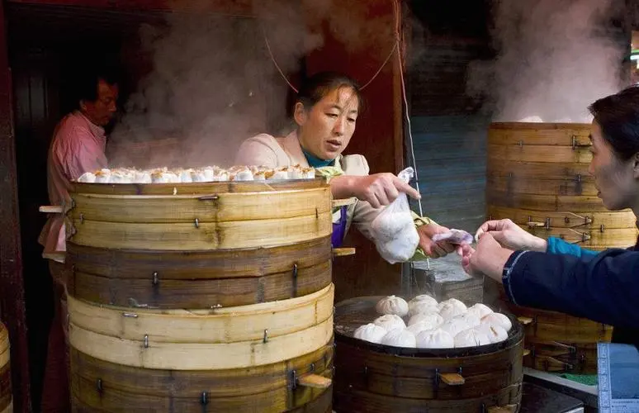
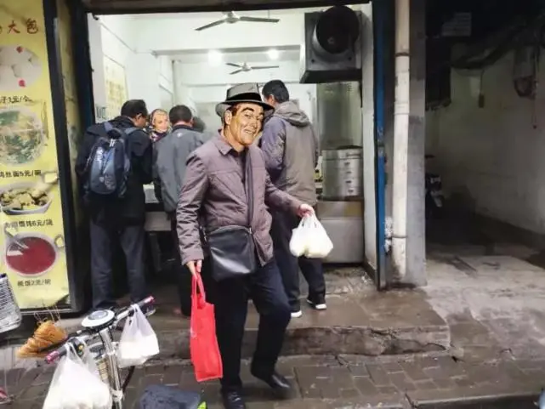
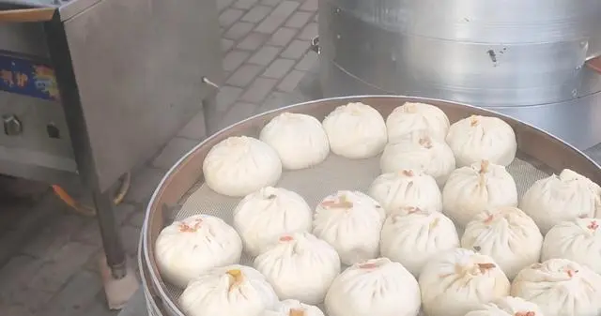
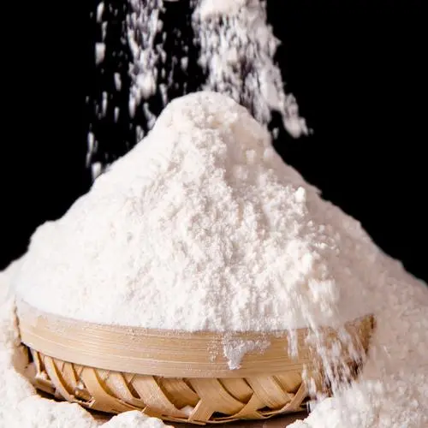
供应链到底是什么？
1、假设，一对夫妻拥有祖传的做包子技术，能够做出美味的包子。现在打算去大城市开一家包子铺，讨论他们如何安排在包子铺的一天?
原材料供应商
包子铺
零售商
客户
：物流
：需求信息流

Slide 7
供应链的概念
供应商
制造商
仓储和配送中心
客户
：物流
：需求信息流
供应链是围绕核心企业，通过对信息流、物流、资金流的控制，从采购原材料开始，制成中间产品以及最终产品，最后由销售网络把产品送到消费者手中的将供应商、制造商、分销商、零售商、直到最终用户连成一个整体的功能网链结构。

Slide 8
供应链到底是什么？
国务院办公厅《关于积极推进供应链创新与应用的指导意见》：
供应链是以客户需求为导向、以提高质量和效率为目标，以整合资源为手段，实现产品设计、采购、生产、销售、服务等全过程高效协同的组织形态。
本书的定义：
供应链是围绕核心企业，通过对信息流、物流、资金流的控制，从采购原材料开始，制成中间产品（零部件）以及最终产品，最后通过销售网络把产品送到消费者手中的将供应商、制造商、分销商、零售商直到最终用户连成一个整体的功能网链结构。

Slide 9
一、成绩介绍
目录
二、供应链是什么
三、横向一体化与纵向一体化

Slide 10
供应链的结构模型
供应商 制造 装配 分销 零售 用户
供应端
需求端
供应商的供应商
零售商
供应商
批发商
供应端
核心企业
需求端
信息流
物流
资金流
最大的变化：由纵向变成了横向

Slide 11
供应链的结构模型
供应商 制造 装配 分销 零售 用户
供应端
需求端
供应商的供应商
零售商
供应商
批发商
供应端
核心企业
需求端
信息流
物流
资金流
类似案例：淘宝商、企业外包业务。

Slide 12
供应链管理思想的萌芽
“纵向一体化”到“横向一体化”
横向一体化”形成了一条从供应商到制造商再到分销商、零售商的贯穿所有企业的“链”
相邻节点企业表现出一种需求与供应的关系，当把所有相邻企业依此连接起来，便形成了供应链(Supply Chain)
供应链管理(Supply Chain Management, SCM)使链上的节点企业必须达到同步、协调运行
供应链管理的概念是把企业资源的范畴从过去单个企业扩大到整个社会，使企业之间为了共同的市场利益而结成战略联盟

Slide 13
新的竞争环境对企业管理模式的影响
以“纵向一体化”(vertical integration)为主导的传统管理模式
“纵向一体化”管理模式的主要弊端
管理模式的发展

Slide 14
以“纵向一体化”(vertical integration)为主导的传统管理模式
管理模式是一种系统化的指导与控制方法，它把企业中的人、财、物和信息等资源，高质量、低成本、快速及时地转换为市场所需要的产品和服务。
企业运营管理的三个核心：质量、成本、时间
传统管理模式
纵向一体化（大而全、小而全）
生产计划与控制：MRP、MRPII、JIT、LP……
竞争因素转移：
--价格（大量生产 ）、质量（TQM）、时间（TBC）

Slide 15
“纵向一体化”管理模式的主要弊端
“纵向一体化”模式的主要弊端
增加企业投资负担
承担丧失市场时机的风险
迫使企业从事不擅长的业务活动
在每个业务领域都直接面临众多竞争对手
增大企业的行业风险

Slide 16
课堂总结
1.什么是供应链管理
2.什么是纵向一体化
3.什么是横向一体化

Slide 17
第一节 21世纪全球市场竞争的主要特点
产品寿命周期越来越短
对订单的响应速度要求越来越高
企业运营的驱动方式产生了根本变化——从M2C到C2M
对产品和服务的期望越来越高
保护环境与可持续发展的要求

Slide 18
产品寿命周期越来越短
国外新产品的研制周期大大缩短
AT&T公司新电话的开发时间从过去2年缩短为1年
HP公司新打印机的开发时间从过去的4.5年缩短22个月
产品的生命周期缩短，革新换代速度加快
行业
50年前
现在
化妆品
玩具
机床
食品
药品
0 5 10 15 20 25 时间

Slide 19
对订单响应周期的要求越来越高
企业竞争力的五大要素：品种、质量、价格、时间、服务
工业化初期——价格
第二次世界大战以后——质量
20世纪80年代以来——品种和服务
90年代以后——时间
基于时间竞争(Time-based Competition)
技术进步和客户需求的个性化
产品寿命周期不断缩短，竞争力的决定因素最终转移到时间上来

Slide 20
企业运营的驱动方式产生了根本变化 ——从M2C到C2M
从生产者驱动模式（Manufacturer -to-Customer，M2C），转换为消费者驱动模式（Customer-to-Manufacturer， C2M ）
要想实现C2M，仅靠企业自身的力量是绝对无法实现的。企业只有善于整合产品设计与开发、物料采购、生产、仓储物流、末端配送等资源，才有可能在价格、质量、时间、个性化和便利性等方面满足消费者的多重需求

Slide 21
对产品和服务的期望越来越高
“一对一”的定制化产品和服务
大量生产转向定制化大量生产
玛泰尔公司的巴碧娃娃，美国戴顿的一家化学公司，海尔
企业管理的复杂性
大量的不确定性因素
大维数的离散事件动态过程
生产过程中具有大量的非线性与非结构化的问题

Slide 22
保护环境与可持续发展的要求
在全球制造和国际化经营趋势越来越明显的今天，各国政府将环保问题纳入发展战略，相继制定出各种各样的政策法规，以约束本国及外国企业的经营行为
人类在许多方面的消耗都在迅速接近地球所能承受的极限。随着发展中国家工业化水平的提高，如何在全球范围内减少自然资源的消耗成为全人类能否继续生存和持续发展的大问题

Slide 23
谢谢！

